Slide 1

Актуальные вопросы подготовки
Воспитанников ДОО к школе
Презентацию подготовила
Н.В. Ишимникова

Slide 2

«Быть готовым к школе –
не значит уметь читать, писать и считать. Быть готовым к школе – значит быть готовым всему этому научиться»
Л.А. Венгер
Подготовка детей к школе является одной из главных проблем, интерес к которым со стороны исследователей разных стран не иссякает. Постоянное совершенствование системы школьного образования, новые данные о потенциальных возможностях развития ребенка в дошкольные годы, углубление понимания самоценности дошкольного детства и его значимости для всего последующего развития личности, социально-культурные процессы, происходящие в современном обществе – все это оказывает самое непосредственное влияние на сущность феномена «готовность к школе» и подходы к его дальнейшему изучению.
Психологи и педагоги изучают и обосновывают критерии готовности к школьному обучению, спорят о возрасте, с которого наиболее целесообразно начинать учить детей в школе. Интерес к указанной проблеме объясняется тем, что психологическую готовность к школьному обучению можно сравнить с фундаментом здания: хороший крепкий фундамент – залог надежности и качества будущей постройки.
При рассмотрении проблемы подготовки детей с психолого-медицинской точки зрения необходимо отметить, что растет количество гиперактивных детей и детей с задержкой психического развития.

Slide 3
Количество не вполне здоровых детей с подтвержденным медицинским диагнозом столь велико, что не учитывать эту категорию при осуществлении реформы образования невозможно.
Не секрет, что здоровье нации сейчас в катастрофическом состоянии. По свидетельствам медиков, не более 10% детей рождаются здоровыми. Это же подтверждается в нормативном документе о недопустимости перегрузок детей, где сказано, что в 1-й класс приходят 80-90% детей, имеющих те или иные отклонения физического характера, а 18-20% - имеют нарушения психического здоровья. К перегрузкам можно отнести тревожность, неусидчивость, невнимательность ребенка. Все это может привести к стрессовому состоянию. При поступлении в школу очень важно, насколько успешно пройдет процесс адаптации, от этого зависит дальнейшее обучение школьника.
Следует заметить, что в настоящее время первоклассники развиты хуже, чем их сверстники в середине прошлого века. Это объясняется и тем, что дети все меньше и меньше играют в традиционные игры (сюжетно-ролевые, развивающие, игры с правилами, дидактические, реже занимаются конструированием, лепкой, рисованием, аппликацией. Все виды детской деятельности вытесняются компьютерными играми. Родители стремятся начать систематическое обучение своего ребенка как можно раньше, им невдомек, что такое обучение, сводящееся, как правило, к выработке навыков и умений в той или иной области, не способствует психическому развитию ребенка.
Психологическая готовность к школе – это психологические предпосылки к овладению учебной деятельностью, которые формируются внутри ведущей деятельности, то есть в игре.

Slide 4
Итак, становление готовности к школе обусловлено, прежде всего, формированием ребенка в качестве субъекта доступных видов детской деятельности: игры, познания, общения, предметно–трудовой, художественной деятельности. Полноценная готовность ребенка к обучению в школе выступает, с одной стороны, как своеобразный показатель достижений его личностного развития в дошкольный период, а с другой – как базовый уровень для освоения школьной программы и как показатель готовности к принятию учебной деятельности .
Нормативно-правовая база:
Правовыми основами дошкольного образования являются:
Закон РФ «Об образовании»;
Конвенция о правах ребенка;
Концепция организации образовательного процесса с детьми старшего дошкольного возраста;
Устав ДОУ;
Общеобразовательная программа дошкольного образования, по которой работает детский сад.
Реализация данной программы обеспечивает права ребенка на физическое, интеллектуальное, социальное и эмоциональное развитие. Программа задает основополагающие принципы, цели и задачи воспитания детей, создавая простор для творческого использования различных педагогических технологий. Она содержит систему оценки промежуточных и итоговых планируемых результатов освоения детьми основной общеобразовательной программы дошкольного образования.

Slide 5
Аспекты школьной готовности
Интеллектуальный
Физический
Социально-психологический
Эмоционально-волевой

Slide 6
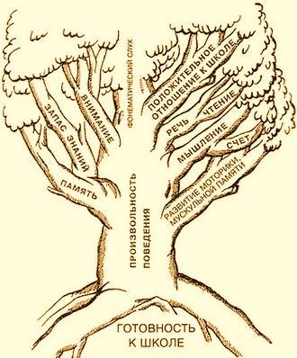

Slide 7
Портрет выпускника детского сада
Физически развитый, овладевший основными культурно-гигиеническими навыками
Любознательный, активный, интересуется новым и неизвестным в окружающем мире
Эмоционально отзывчивый
Овладевший средствами общения и способами взаимодействия со взрослыми и сверстниками
Способный управлять своим поведением и планировать свои действия на основе первичных ценностных представлений, соблюдающий элементарные, общепринятые нормы и правила поведения
Способен решать интеллектуальные и личностные задачи (проблемы) адекватные возрасту
Имеющий первичные представления о себе, семье, обществе, мире и природе
Овладевший предпосылками учебной деятельности: умениями работать по правилу и образцу, слушать взрослого и выполнять его инструкции
Овладевший необходимыми умениями и навыками для осуществления различных видов детской деятельности.

Slide 8
Модель деятельности воспитателя
I блок – Работа с детьми. Этот блок содержит следующие направления.
развивающая работа с детьми
Мониторинг
Коррекционно-развивающая работа
(проводится в начале
и в конце учебного года
выявляет индивидуальные
особенности детей)
(направлена на развитие психических функций, создающих основу для успешного обучения, формирование познавательной мотивации в целом; коррекцию и развитие познавательных процессов (восприятия, внимания, памяти, элементов социологического мышления) овладение способами и приемами познавательной деятельности, зачатками учебной работы) .
Кинезиология
(развитие умственных способностей через двигательные упражнения, познавательные и развивающие игры (расширяющие кругозор и словарный запас, речь, элементы логического мышления);

Slide 9
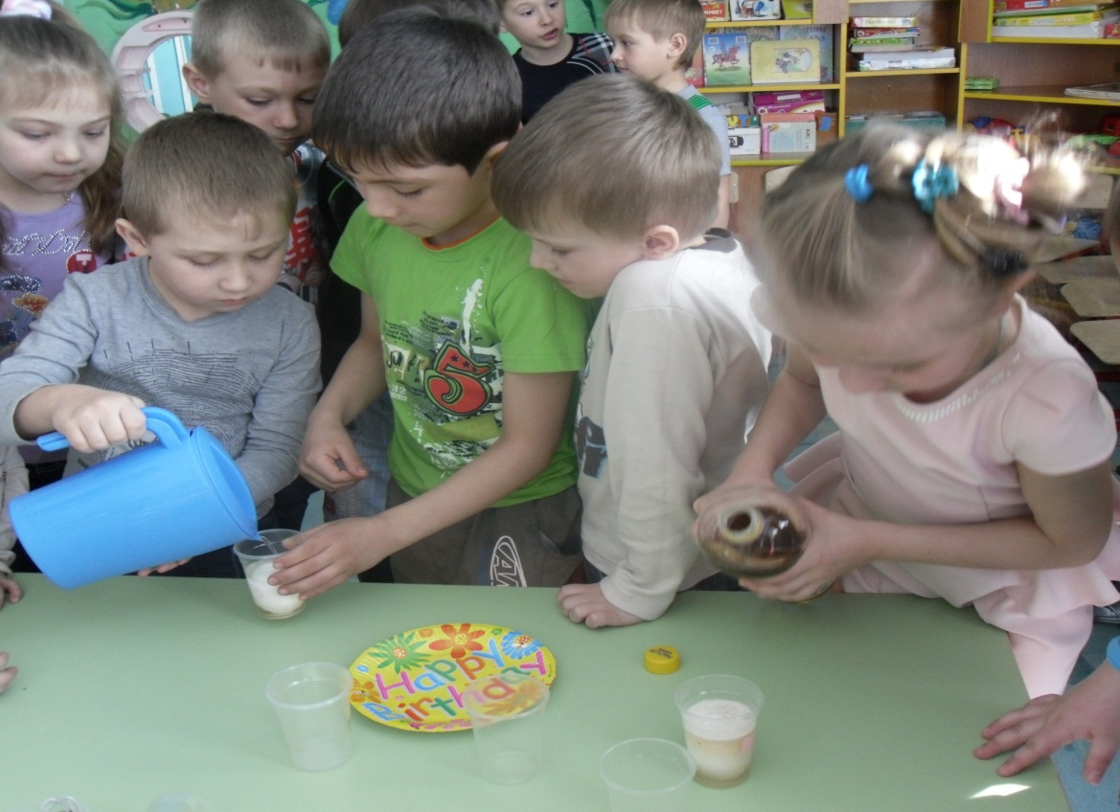
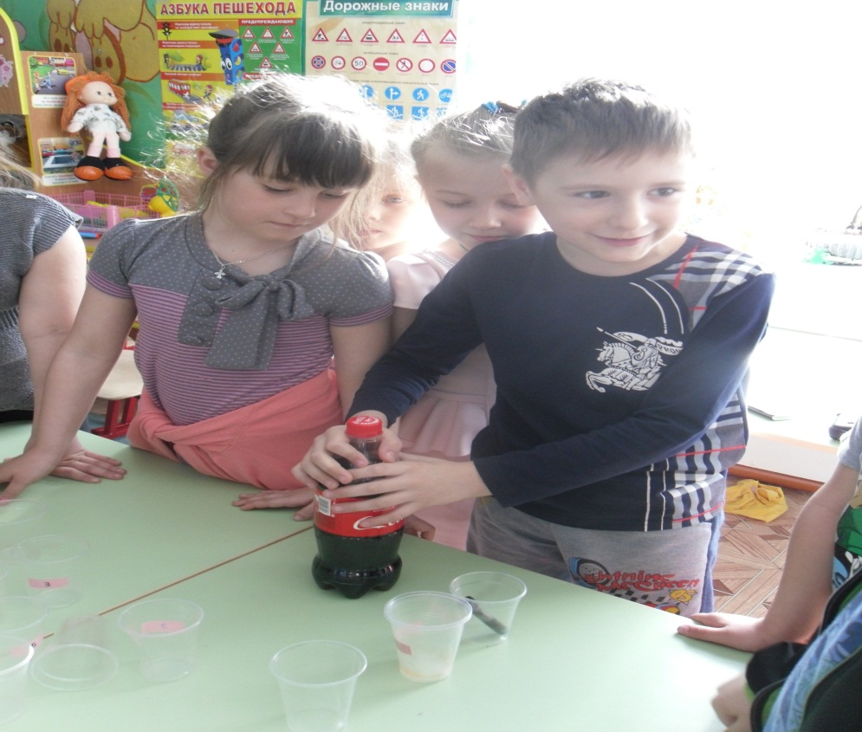
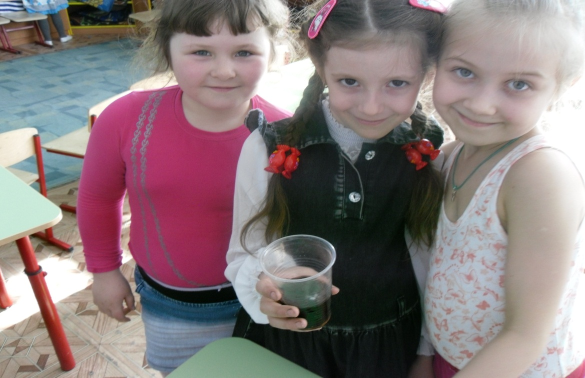
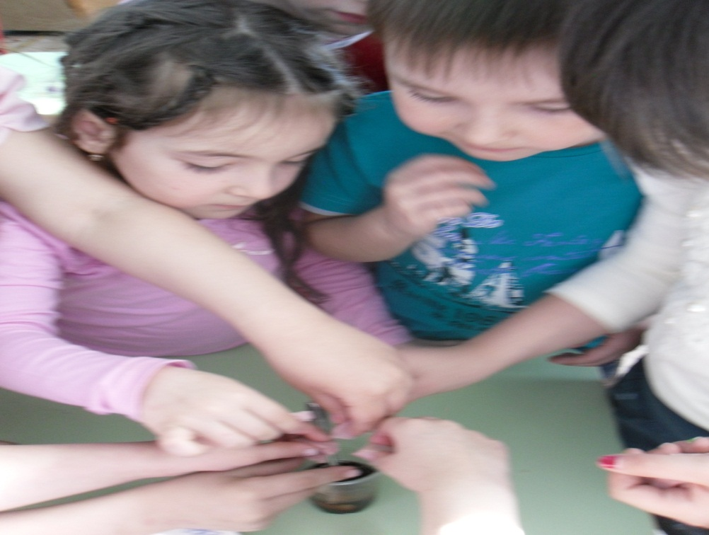

Slide 10
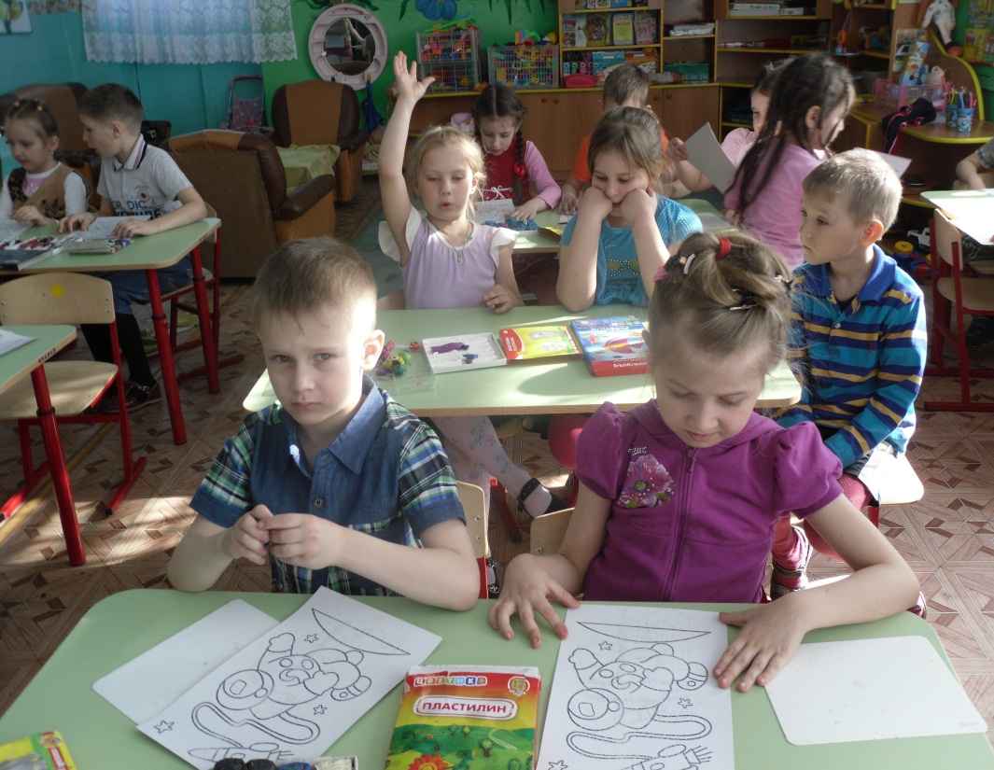
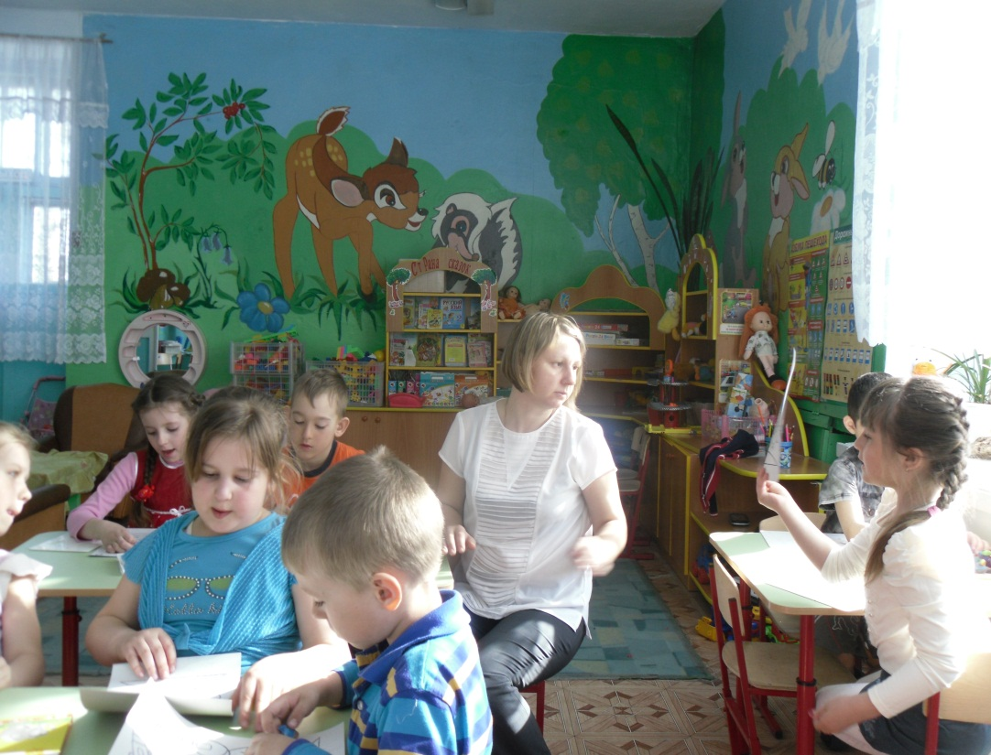
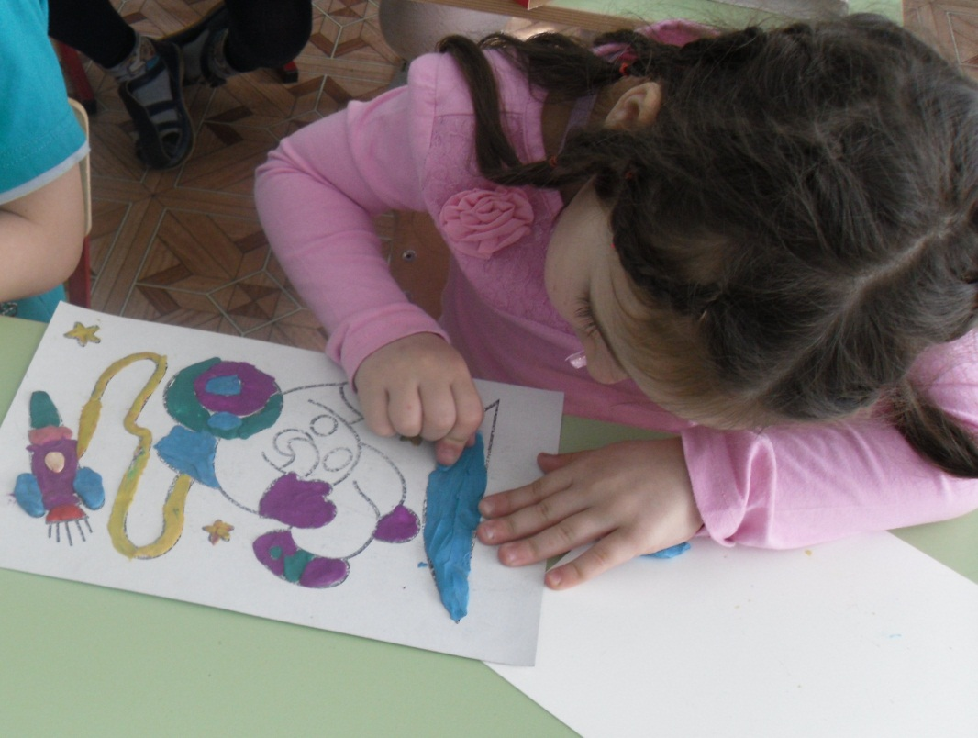
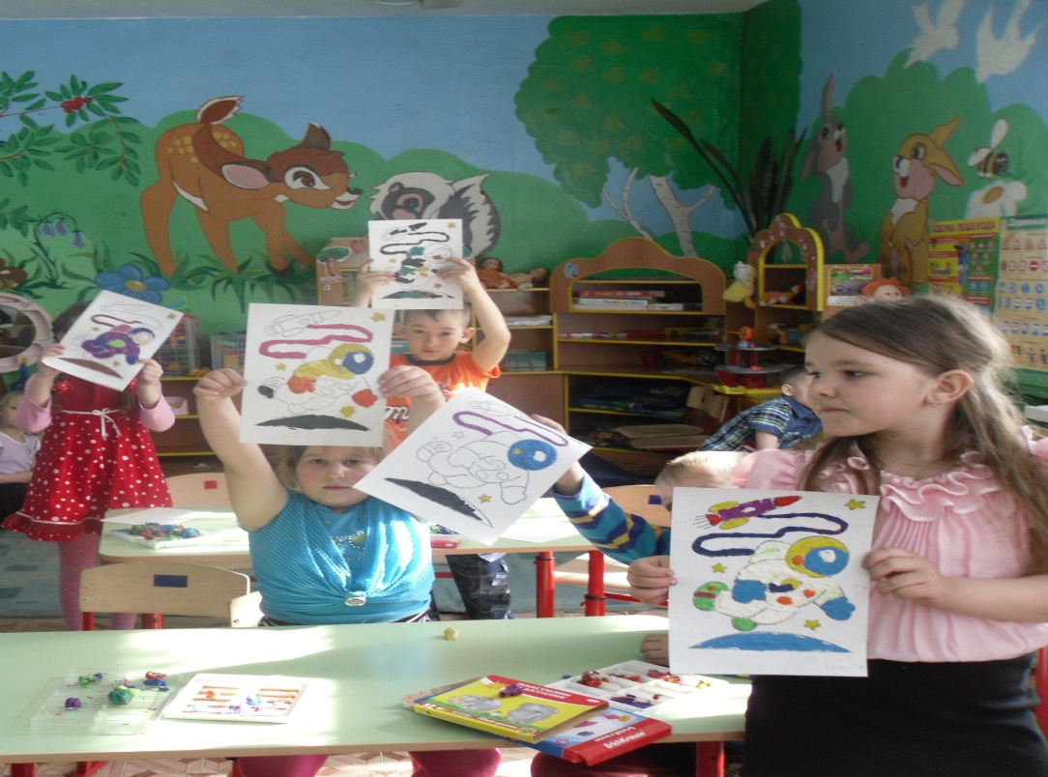

Slide 11
II блок - Работа с родителями
Консультации, беседы, рекомендации
Анкетирование, тестирование
Организация дней открытых дверей
Участие родителей в выставках
Совместные досуги, праздники
Оформление развивающей среды

Slide 12
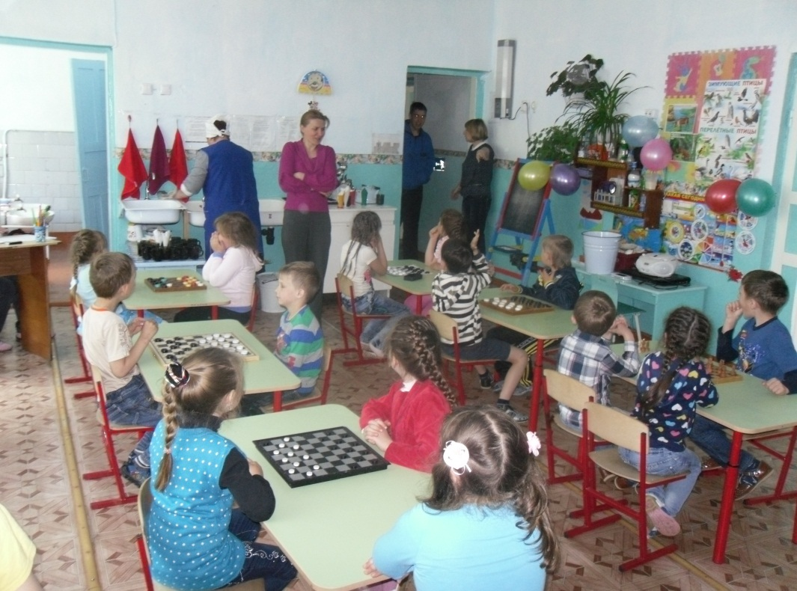
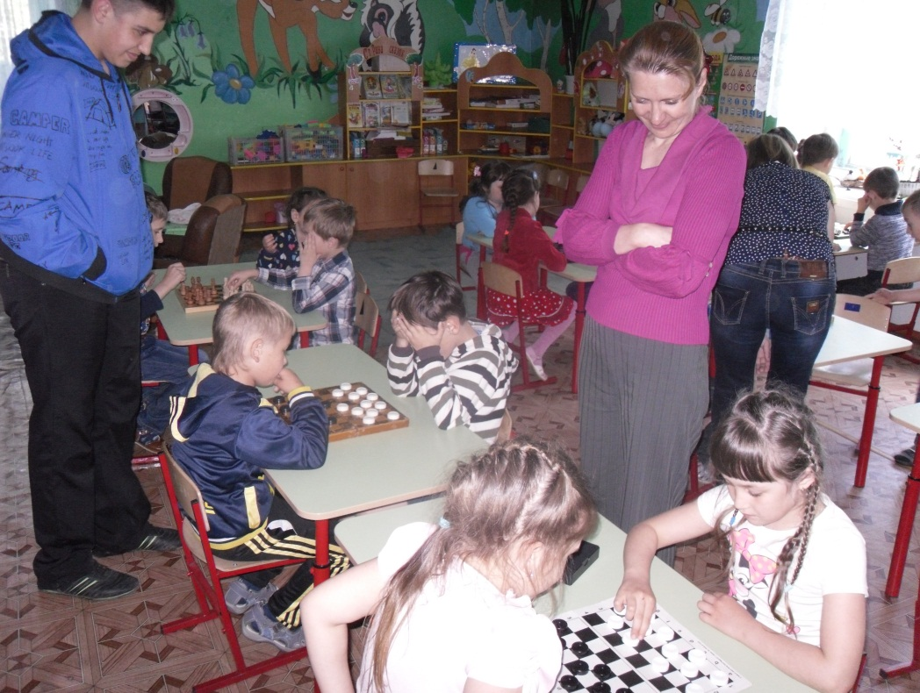
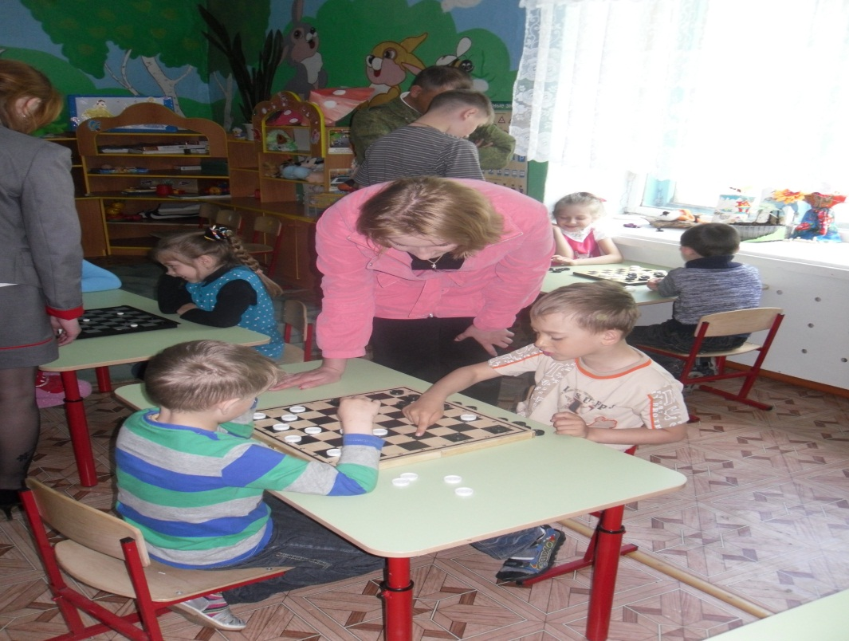
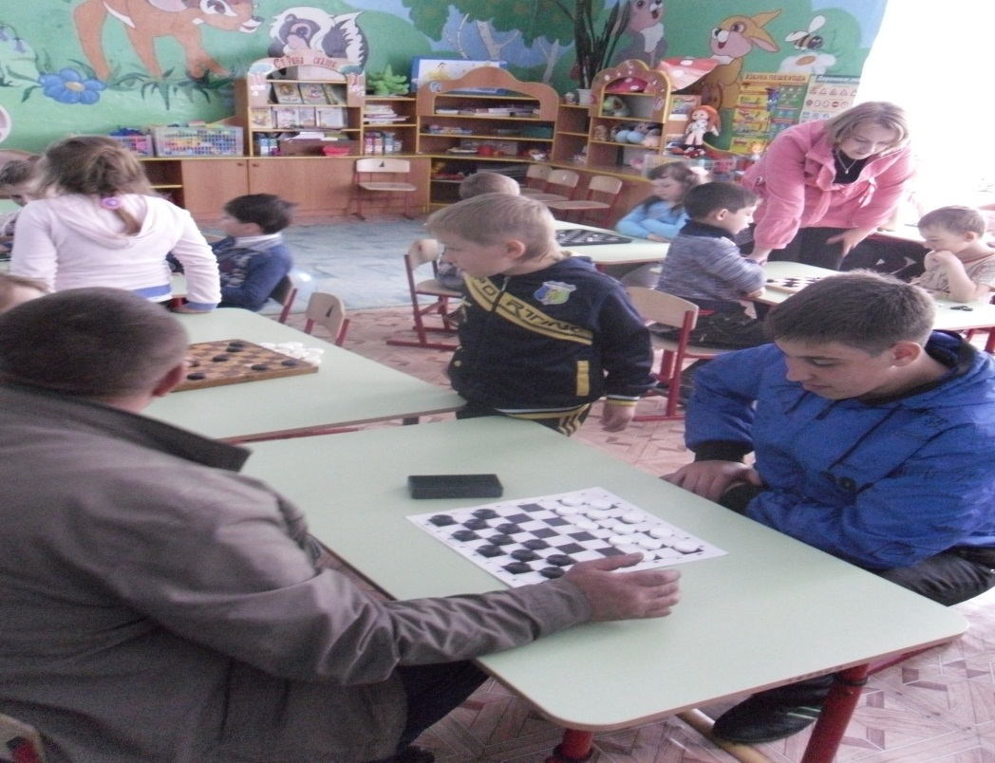

Slide 13
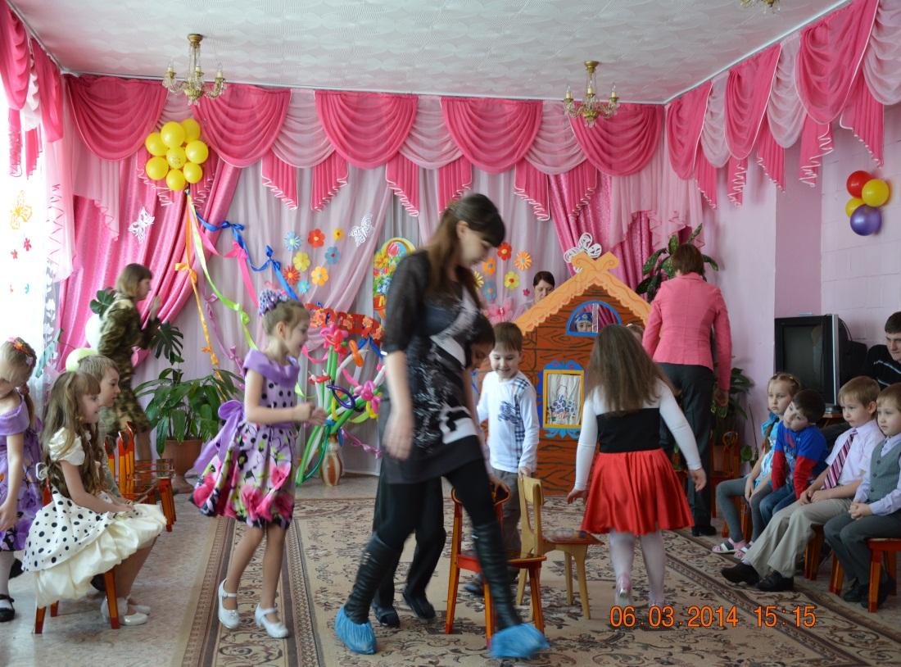
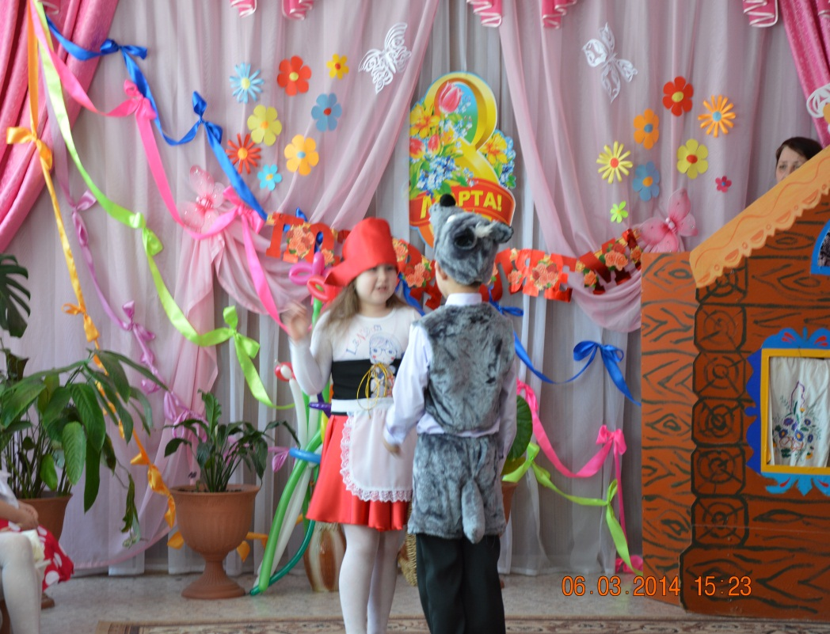
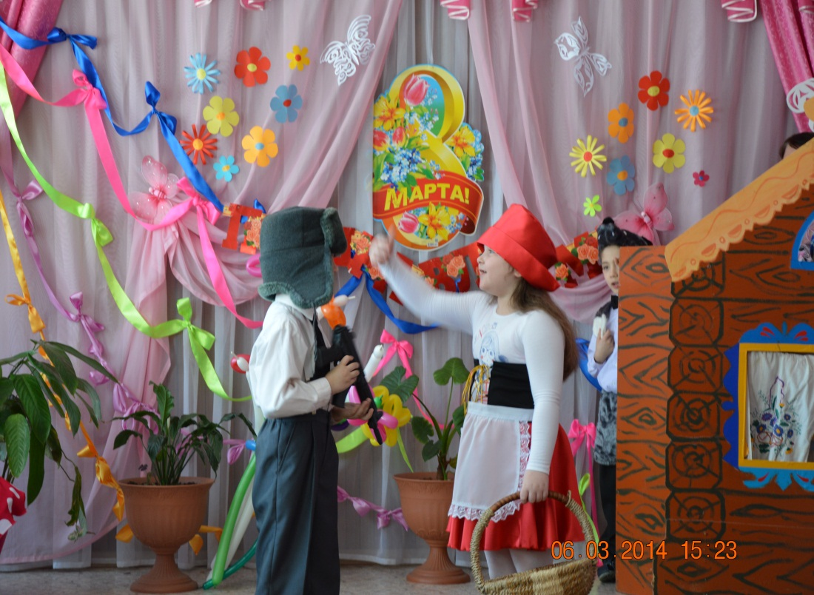
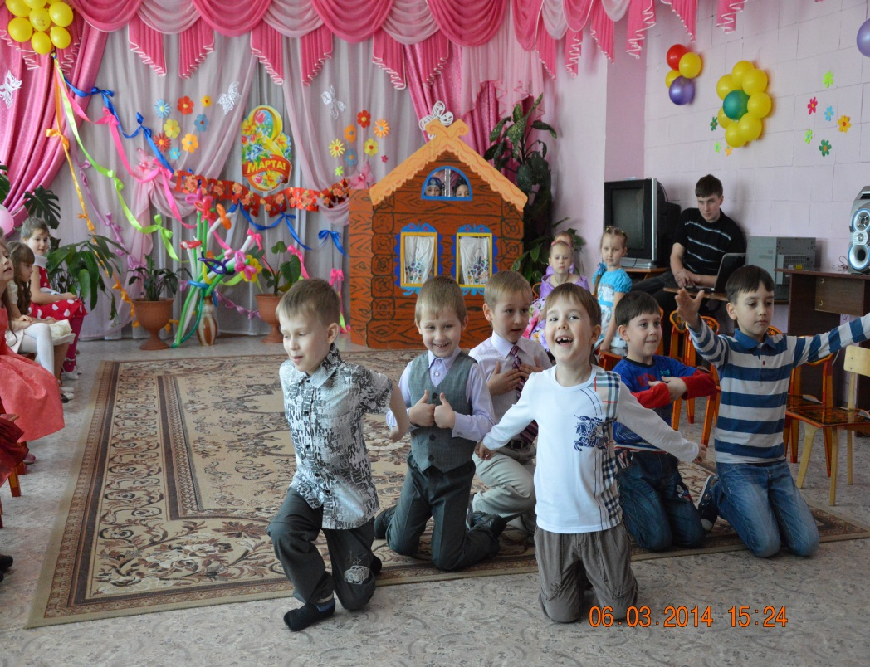


Slide 14
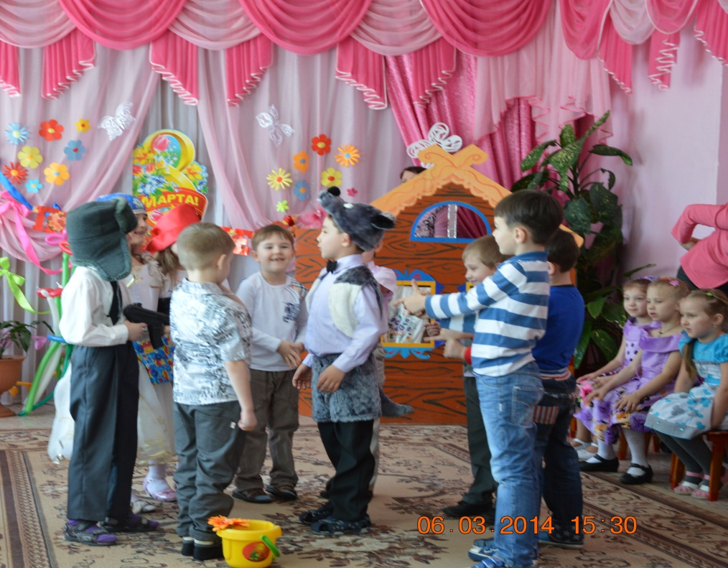
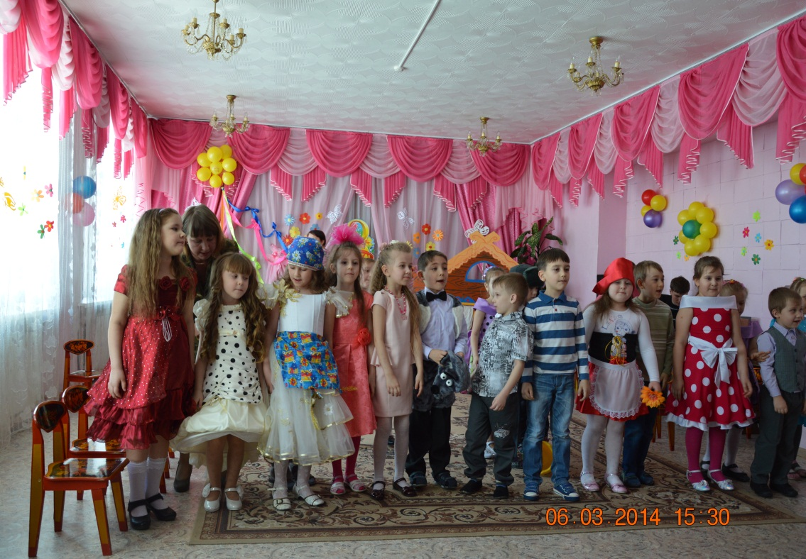
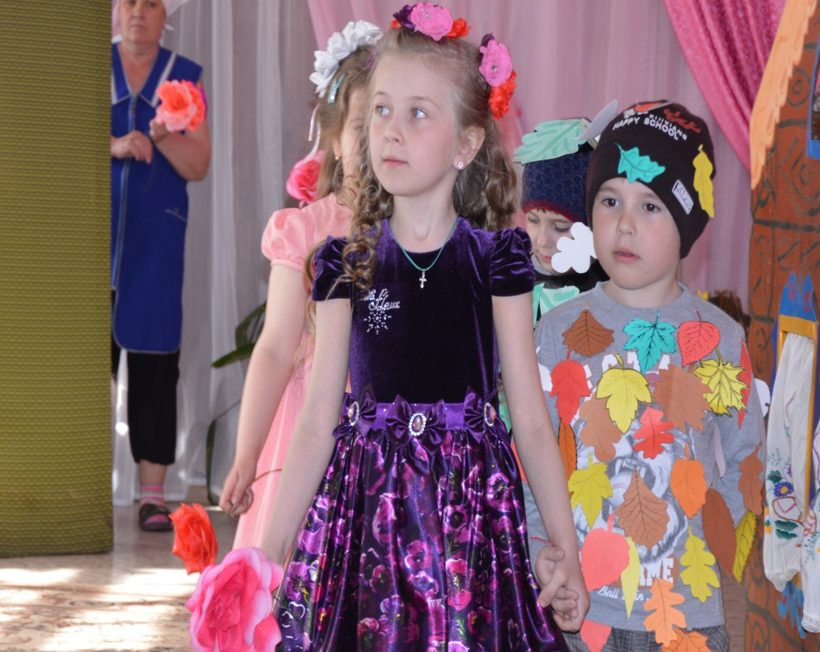
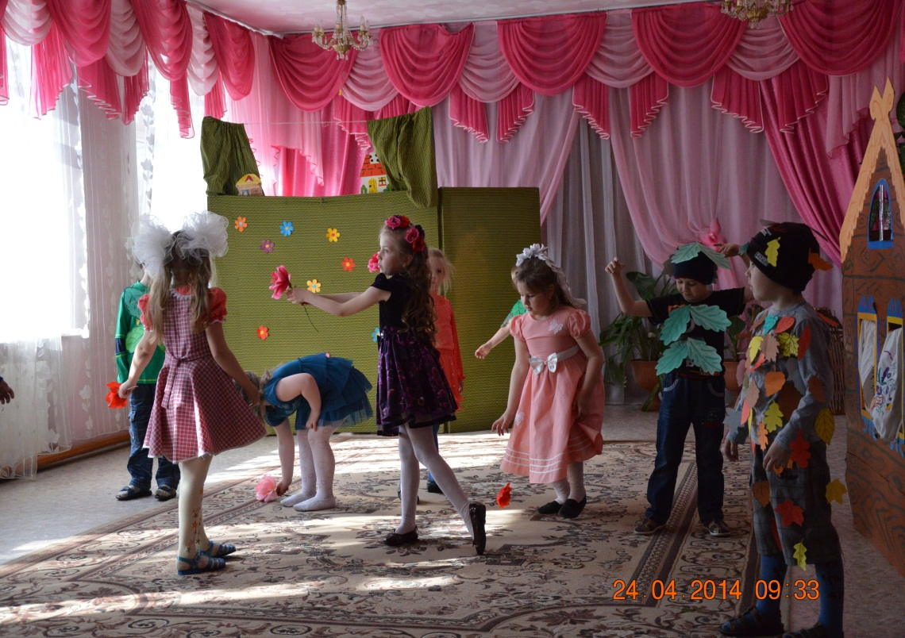

Slide 15
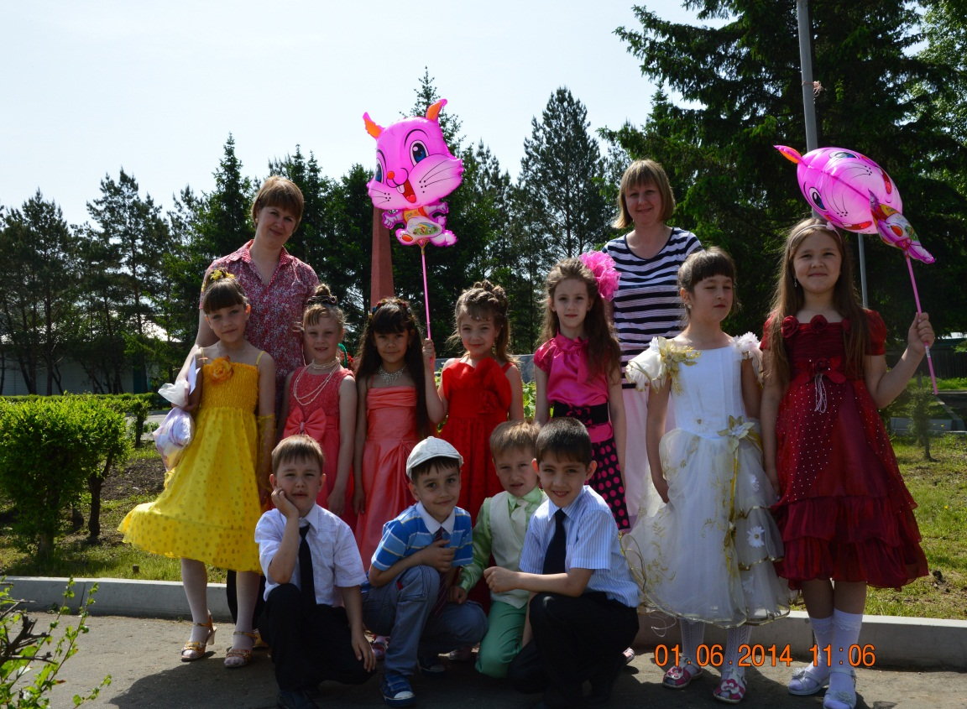
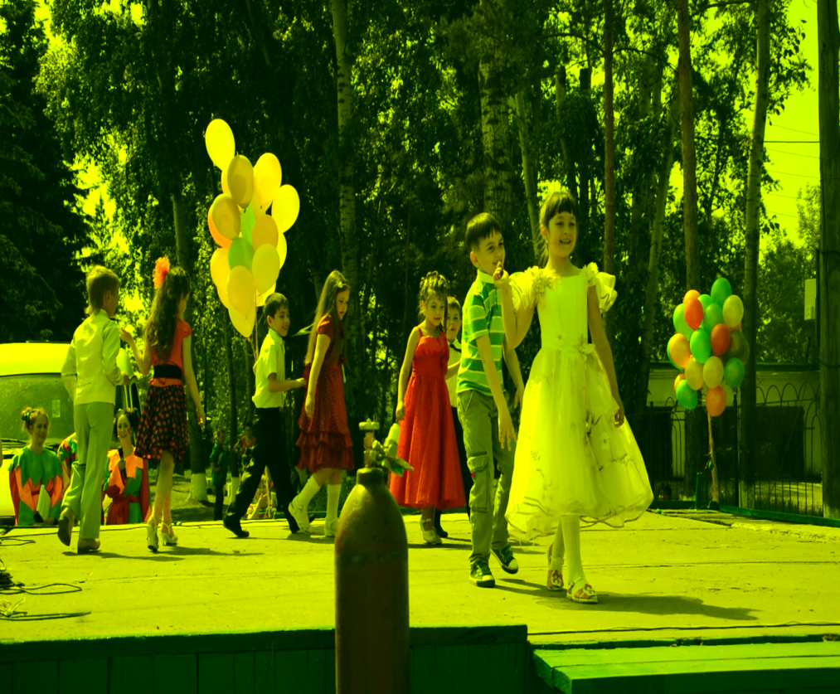
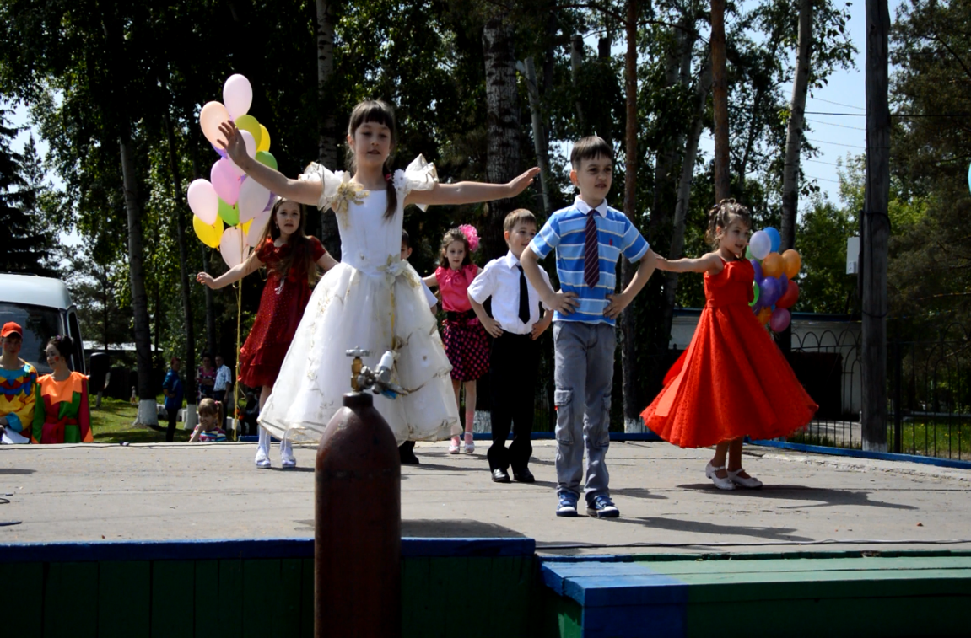
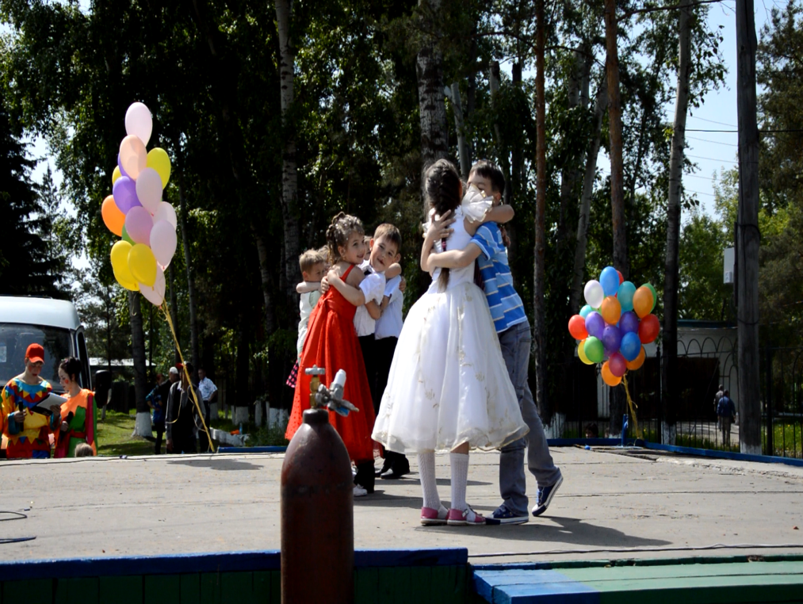

Slide 16
Вывод в результате проводимой работы в дошкольном учреждении у родителей формируется определенная модель поведения с ребенком, повышается уровень педагогических знаний и умений, активируется позитивное мышление, что помогает избегать или преодолевать трудности в подготовке детей к школе. Между детьми и родителями устанавливается доверительные отношения, что благоприятно сказывается на эмоциональном состоянии ребенка в период адаптации.

Slide 17
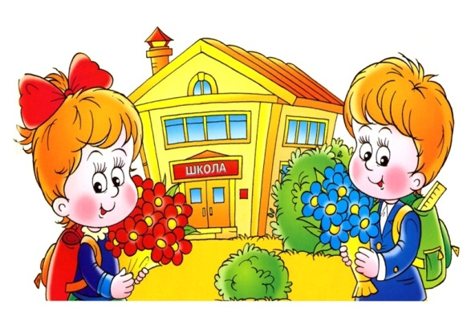
Спасибо за внимание

